Slide 1
Проект «UrFUCoin»
Подготовили студенты РИ-180001
Башлыков Дмитрий
Кадочникова Марина
Соловьев Иван

Slide 2
UrFUCoin- сервис, улучшающий коммуникацию между университетом и студентами в сфере внеучебной деятельности.
Основные принципы UrFUCoin:
Простота;
Актуальность;
Доступность.

Slide 3
Минусы действующей системы
«Раздробленность» информации
Устаревший «Рейтинг внеучебной деятельности»
Отсутствие стимула у студентов
Малый охват аудитории

Slide 4
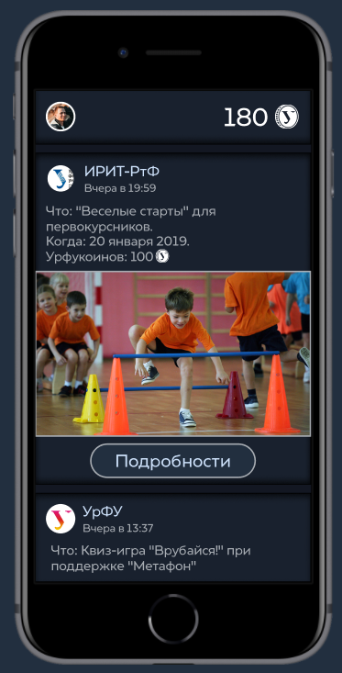
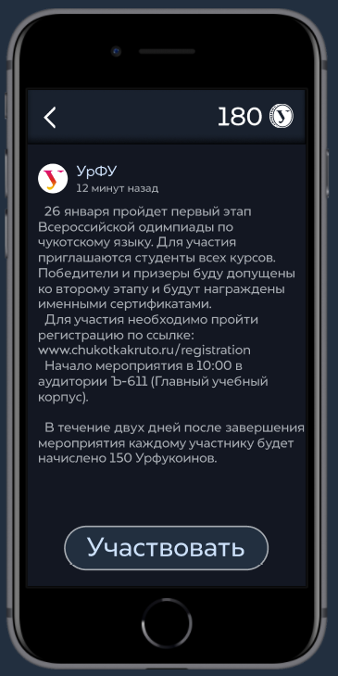
В чем смысл UrFUCoin?
UrFUCoin содержит информацию о всех мероприятиях, проводимых университетом или отдельным институтом.
Участие в них поощряется аналогом реальной валюты, которую студент всегда может потратить с пользой для себя.

Slide 5
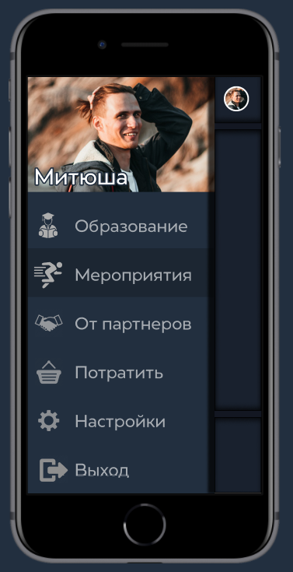
Что UrFUCoin даст студенту?
Своевременное оповещение
Заинтересованность в мероприятиях
Больше возможностей для самореализации в стенах Уральского Федерального
Осознание собственной важности
Различные «плюшки», украшающие студенческую жизнь

Slide 6
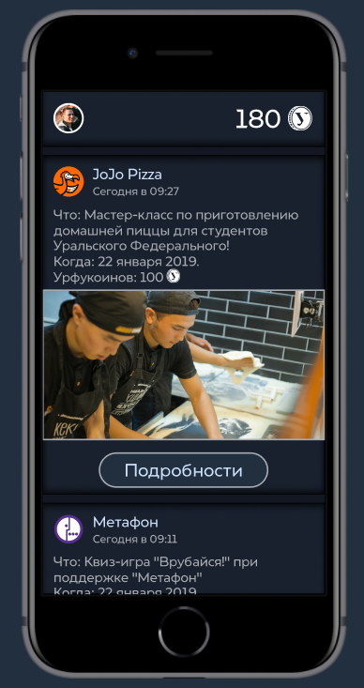
Что UrFUCoin даст университету?
Увеличение количества активных студентов
Укрепление авторитета в глазах учащихся
Новый уровень отношений с партнерами
Объединение всех специальных предложений для студентов в одном месте
Увеличение интереса среди абитуриентов

Slide 7
А теперь давайте взглянем на сам UrFUCoin!

